Slide 1
TIẾT 103: Thực hành đọc hiểu
Tượng đài vĩ đại nhất
UÔNG NGỌC DẬU

Slide 2
Kể tên các vị anh hùng đã chiến đấu cho sự nghiệp giải phóng quê hương, đất nước?

Slide 3
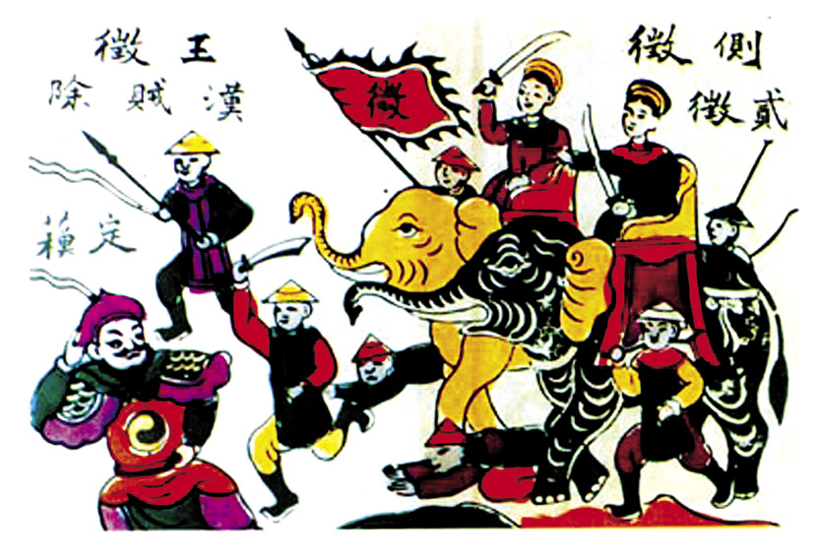
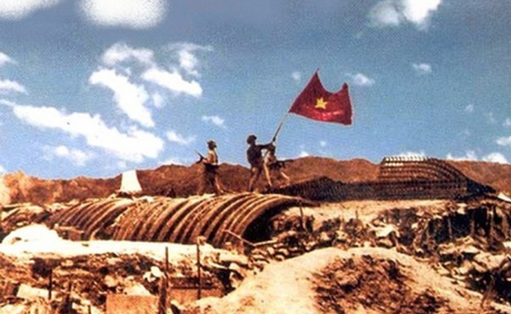
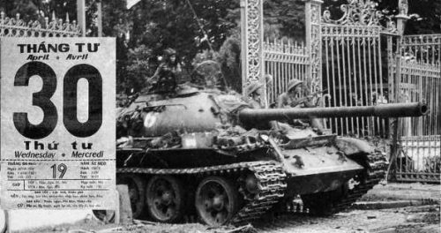
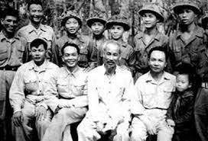
Hai Bà Trưng khởi nghĩa đánh quân Hán. Tranh dân gian.
Chiến thắng Điện Biên Phủ 1954
Xe tăng quân giải phóng chiếm dinh Độc Lập trưa ngày 30/4/1975.
Bác Hồ và các chiến sĩ

Slide 4
Thực hành đọc hiểu
Tượng đài vĩ đại nhất
UÔNG NGỌC DẬU
ĐỌC VÀ TÌM HIỂU CHUNG
* Đọc

Slide 5
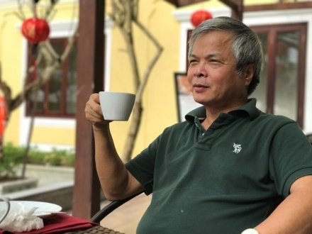
I. ĐỌC VÀ TÌM HIỂU CHUNG
1. Tác giả
a. Tiểu sử
- Nhà báo Uông Ngọc Dậu (1957), quê ở Thanh Hóa
b. Sự nghiệp
- Là nhà báo gắn bó với đồng bào dân tộc thiểu số trong khắp cả nước.
Nhà báo Uông Ngọc Dậu

Slide 6
2. Tác phẩm
Xuất xứ.
Thể loại
Phương thức biểu đạt
Vấn đề nghị luận
Bố cục

Slide 7
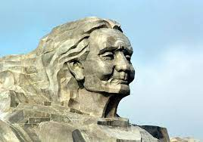
2. Tác phẩm
- Xuất xứ
- Trích Bình luận 6 giờ, NXB Hội Nhà văn, Hà Nội, 27/07/2017
- Thể loại: văn bản nghị luận
Phương thức biểu đạt: nghị luận
Vấn đề nghị luận: Biết ơn các vị anh hùng hi sinh vì nghĩa lớn.
Bố cục: 3 phần
Tượng đài mẹ Thứ

Slide 8
- Bố cục (3 phần)
+ Phần 1 (từ đầu đến “truyền từ đời này sang đời khác”): Giới thiệu vấn đề - giới thiệu trên khắp đất nước ta nơi đâu cũng có những câu chuyện về những con người hi sinh vì đất nước
+ Phần 2 (tiếp theo đến “bình minh”): Giải quyết vấn đề - dẫn chứng về sự hi sinh đó (địa danh, con người).
+ Phần 3 (còn lại): Kết thúc vấn đề - Tình cảm của tác giả với tượng đài vĩ đại nhất

Slide 9

Thực hành đọc hiểu
Tượng đài vĩ đại nhất
UÔNG NGỌC DẬU
II. TÌM HIỂU CHI TIẾT VĂN BẢN
1. Ý nghĩa nhan đề và sự ra đời của văn bản.
Ngày 27/7/2017:
kỉ niệm 70 năm thành lập ngày thương binh liệt sĩ.
=> Văn bản như một lời tri ân của tác giả tới các vị anh hùng đã ngã xuống hi sinh cho tổ quốc.
BẠN CÓ BIẾT

Slide 10

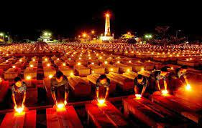
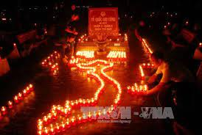
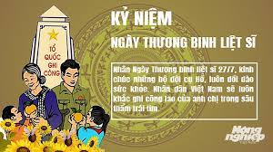
Tri ân đến các vị anh hùng hi sinh vì đất nước

Slide 11
Thực hành đọc hiểu
Tượng đài vĩ đại nhất
UÔNG NGỌC DẬU
II. TÌM HIỂU CHI TIẾT VĂN BẢN
1. Ý nghĩa nhan đề và sự ra đời của văn bản.
Tượng đài
-> công trình kiến trúc lớn có ý nghĩa biểu trưng cho một dân tộc, một địa phương, đánh dấu một sự kiện lịch sử hay tưởng niệm người có công lao lớn.
BẠN CÓ BIẾT

Slide 12
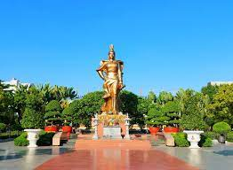
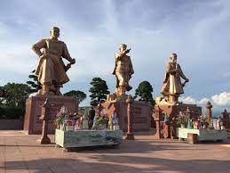
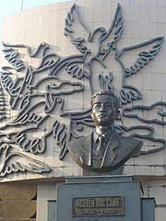
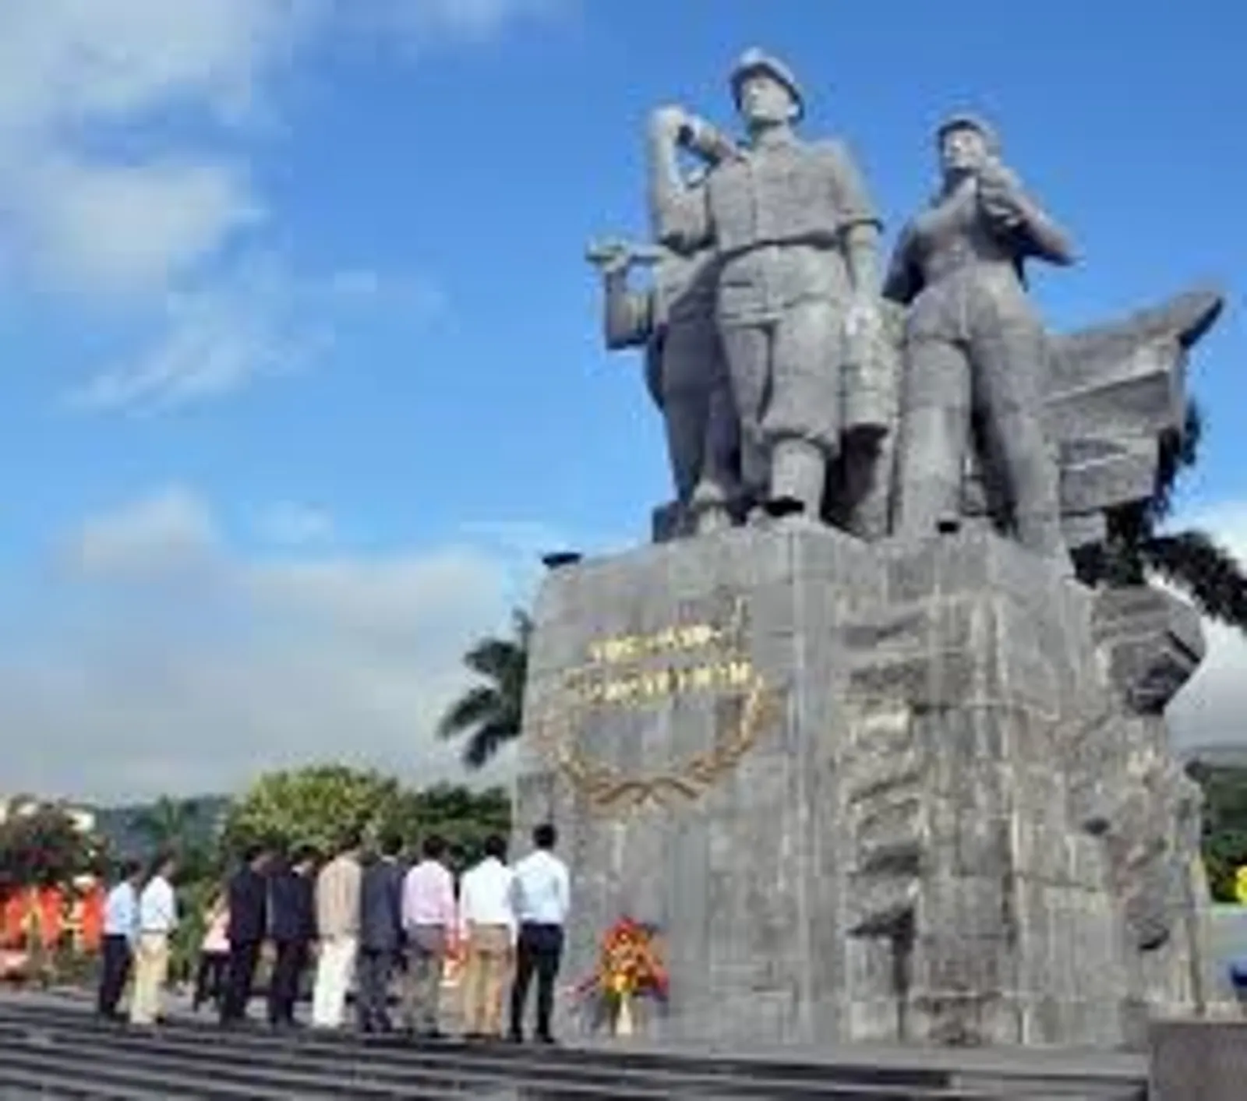
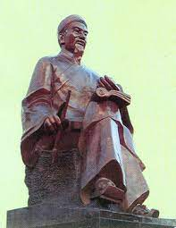
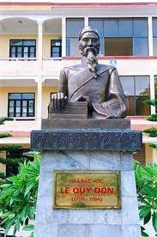
Tượng đài nữ tướng Lê Chân
Tượng đài tại KDT Bạch Đằng Giang
Tượng đài Nguyễn Đức Cảnh
Tượng đài công nhân Cảng
Tượng đài Nguyễn Bình Khiêm
Tượng đài Lê Quý Đôn

Slide 13
Thực hành đọc hiểu
Tượng đài vĩ đại nhất
UÔNG NGỌC DẬU
II. TÌM HIỂU CHI TIẾT VĂN BẢN
1. Ý nghĩa nhan đề và sự ra đời của văn bản.
Tượng đài vĩ đại nhất theo nghĩa bóng muốn nói tới sự hi sinh của các vị anh hùng để dành độc lập cho dân tộc. Sự hi sinh đó được thế hệ trẻ ghi nhớ, tự hào và biết ơn.
→ Nhan đề gợi mở nội dung của văn bản: tri ân đến các vị anh hùng hi sinh vì tổ quốc.

Slide 14
Thực hành đọc hiểu
Tượng đài vĩ đại nhất
UÔNG NGỌC DẬU
2. Tìm hiểu nội dung văn bản
2.1. Nêu vấn đề (Mở bài)
PHIẾU HỌC TẬP
- Hình thức: cặp đôi chia sẻ
Thời gian: 5 phút
Sảm phẩm: Phiếu học tập của cặp đôi
Nội dung
Câu hỏi 1: Tác giả đề cập đến vấn đề gì ở phần 1? Vấn đề đó được khái quát bằng câu văn nào?
Câu hỏi 2: Em hãy nhận xét về cách nêu vấn đề của tác giả?
Câu hỏi 3: Em học tập được kinh nghiệm nào của tác giả khi triển khai phần mở bài?

Slide 15
Thực hành đọc hiểu
Tượng đài vĩ đại nhất
UÔNG NGỌC DẬU
2. Tìm hiểu nội dung văn bản
2.1. Phần giới thiệu vấn đề
- Tác giả đưa đến ý kiến trực tiếp; tự nhiện nhẹ nhàng.
+ Câu chủ đề: nằm ở đầu đoạn: Ở trên đất nước Việt Nam ở vùng quê nào cũng có những câu chuyện về sự hi sinh.
+ Con người Việt Nam đều sẵn sàng hi sinh vì nghĩa lớn.
+ Sự hi sinh vì nghĩa lớn đã trở thành huyền thoại và được truyền từ đời này sang đời khác.
- Tác giả lập luận rất chặt chẽ khoa học, từ cụ thể đi ra đến khái quát. Khẳng định con người Việt Nam anh dũng, sẵn sàng hi sinh vì nghĩa lớn.
- Cách giới thiệu vấn đề rõ ràng dễ hiểu.

Slide 16
Thực hành đọc hiểu
Tượng đài vĩ đại nhất
UÔNG NGỌC DẬU
III. Luyện tập
- Hoạt động cá nhân.
- Câu hỏi: Em hãy vẽ sơ đồ tư duy thể hiện tiết học hôm nay
- Thời gian: 3 phút

Slide 17
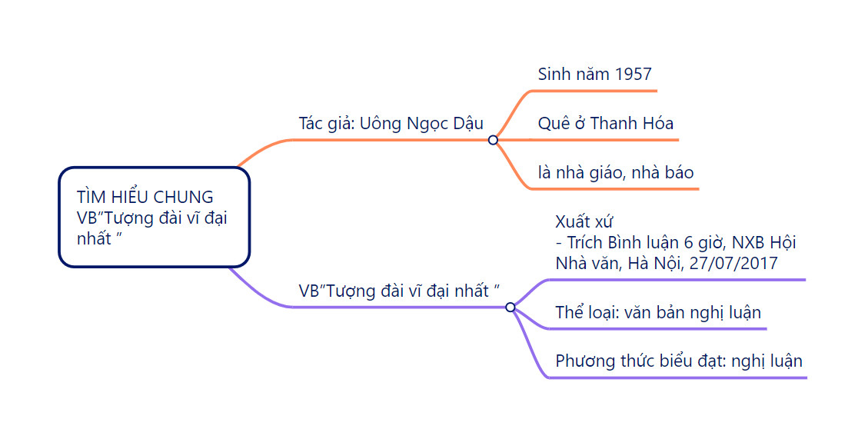
Sơ đồ tư duy

